Slide 1
Лекція 1. Особливості використання клавіатурних тренажерів та тренажерів миші.
Створення власних уроків для клавіатурного тренажера RapidTyping

Slide 2
Клавіатурний тренажер — вид комп'ютерних програм або онлайн-сервісів, призначених для навчання набору на комп'ютерній клавіатурі.
Зазвичай цілями тренажерів є:
навчити сліпому методу друку, зокрема, задіяти для набору всі десять пальців рук
збільшити швидкість набору
зменшити кількість помилок
поліпшити ритмічність набору (що дозволяє зменшити втому при наборі)
Деякі клавіатурні тренажери пропонують ряд уроків для вивчення розкладки, ведуть статистику навчання.

Slide 3
Сліпи́й метод набору або ж десятипальцевий метод друку – набір тексту «наосліп», тобто не дивлячись на клавіші друкарської машинки або ж кнопки комп'ютерної клавіатури.
При цьому використовуються усі десять пальців рук. У XIX-XX століттях йому навчали друкарок і секретарів, що збільшувало продуктивність їх праці та зменшило сферу застосування стенографії.

Slide 4
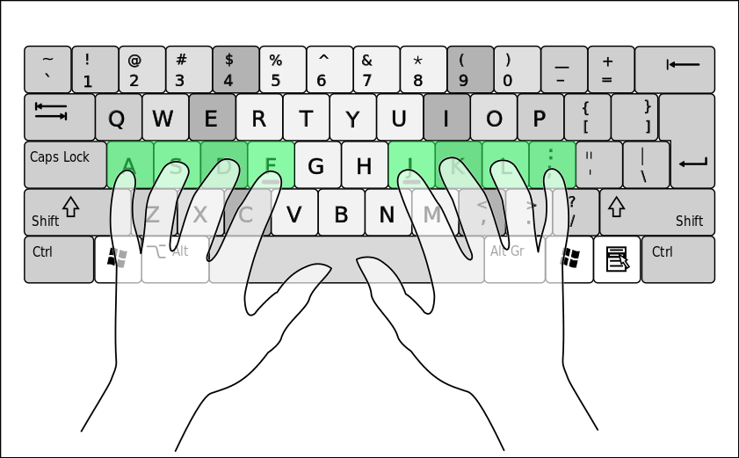

Slide 5
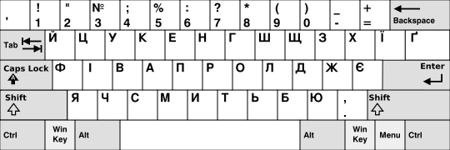
Ро́зкла́дка клавіату́ри – це схема відповідності клавіш на клавіатурі комп'ютера чи іншого пристрою введення текстової інформації; розроблено велику кількість розкладок для різноманітних моделей клавіатур, різних мов, операційних систем тощо.

Slide 6
Поради для комфортного використання клавіатури:
Розташуйте клавіатуру на рівні ліктя. Ваші передпліччя мають розслаблено опускатися по боках.
Розташуйте клавіатуру по центру перед собою. Якщо на клавіатурі є окрема група цифрових клавіш, можна вважати центральною точкою клавішу «пробіл».
Під час введення тексту ваші руки та зап’ястки мають не опускатись на клавіатуру, щоб далеко розташовані клавіші можна було діставати рухом усієї руки, а не витягуванням пальців.
Не кладіть долоні або зап’ястки на будь-яку поверхню при введенні тексту. Якщо на клавіатурі є ділянка для відпочинку зап’ястків, використовуйте її тільки під час перерв у введенні тексту.
Під час введення тексту натискайте на клавіші легко, ваші зап’ястки мають бути прямі.
Коли ви не вводите текст, розслабте руки.
Робіть короткі перерви в роботі за комп’ютером кожні 15-20 хвилин.

Slide 7
Клавіатурні тренажери
Соло на клавіатурі
Stamina
Клавіша
BABYTYPE
RapidTyping
http://studopedia.org/2-113908.html

Slide 8
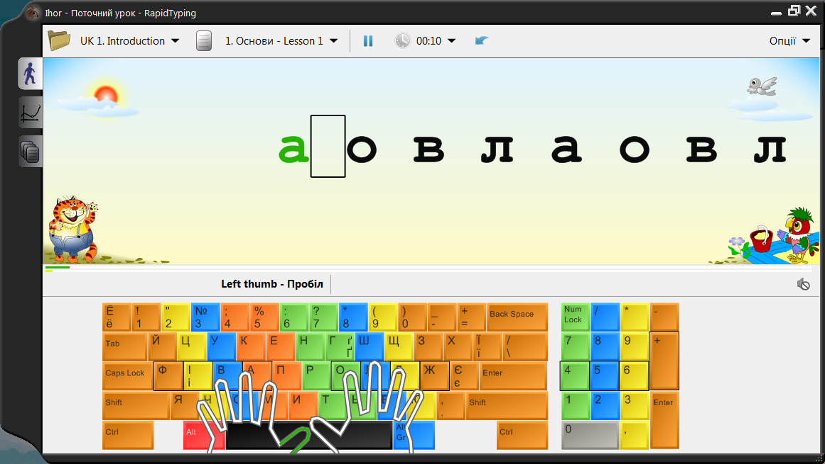
RapidTyping
http://www.rapidtyping.com/

Slide 9

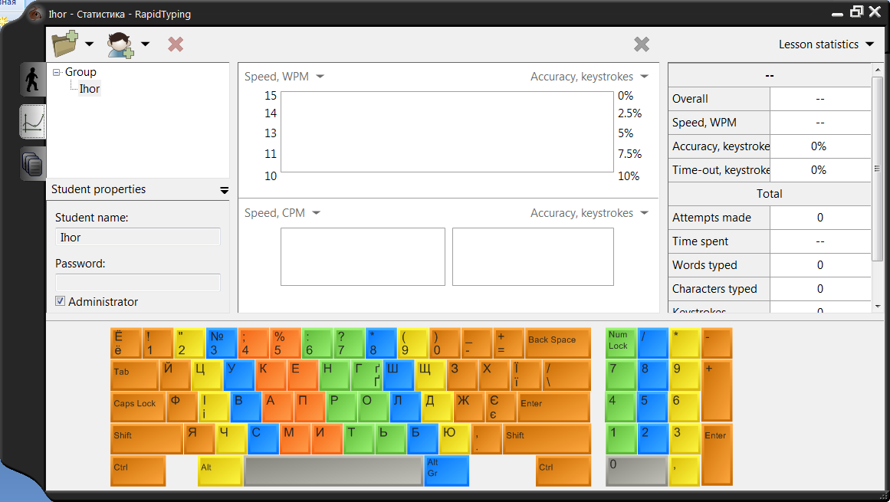
Typing Tutor відстежує ваш прогрес, і дозволяє переглядати результати в будь-який час.
F3

Slide 10

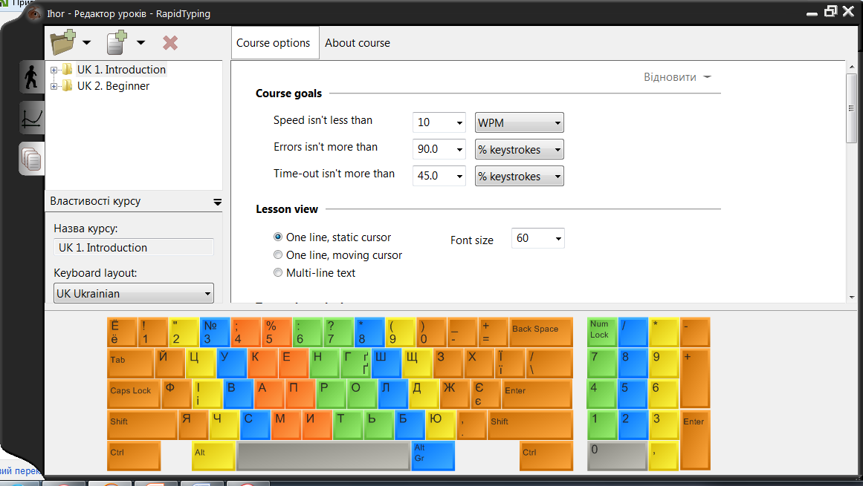
Редактор уроків
F4

Slide 11
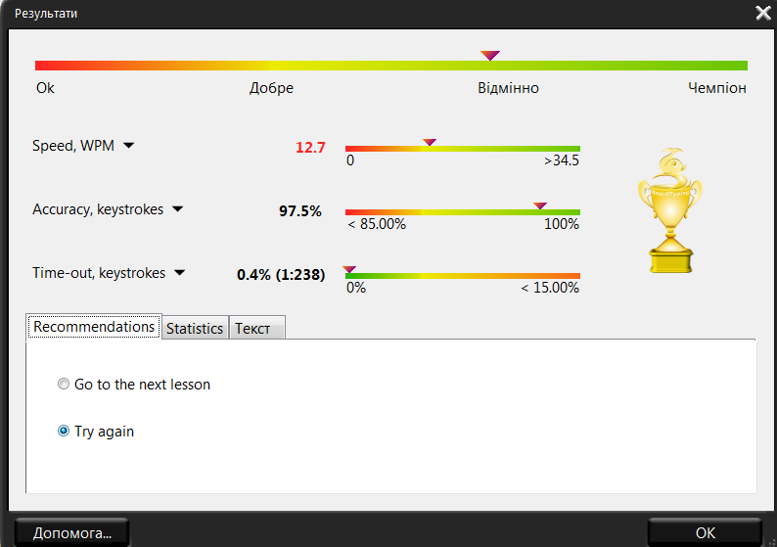
Кожного разу після закінчення уроку, у вікні Результати показані досягнення на цьому уроці.

Slide 12
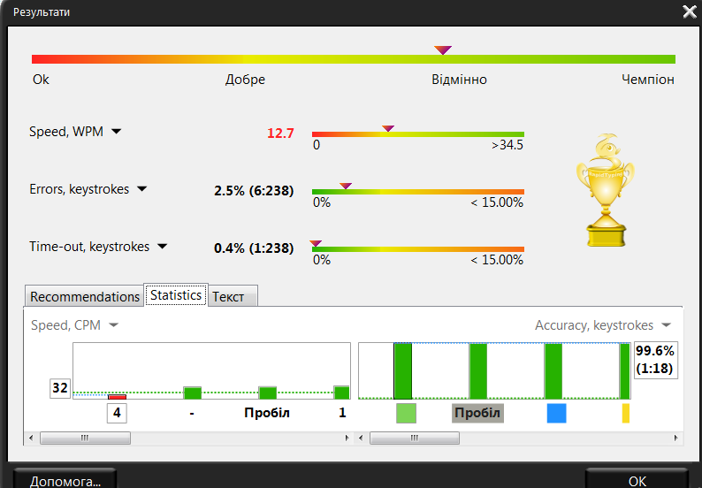
Notes:
Закладка Статистика
На другій закладці можна подивитися статистику уроків в деталях, швидкість набору тексту і / Помилки тайм-аут для кожного символу / клавіші. Зелений пунктирна лінія на графіку показує хороші і погані результати, з хорошими результатами, що з'являються над лінією. Якщо деталь має поганий результат стовпець червоний, якщо результат хороший стовпець зелений. У клавіатурні діаграм ключові імена мають такий же колір, як зони пальців. Використовуйте меню на діаграмі, щоб вибрати різні метрики для елементів.

Slide 13
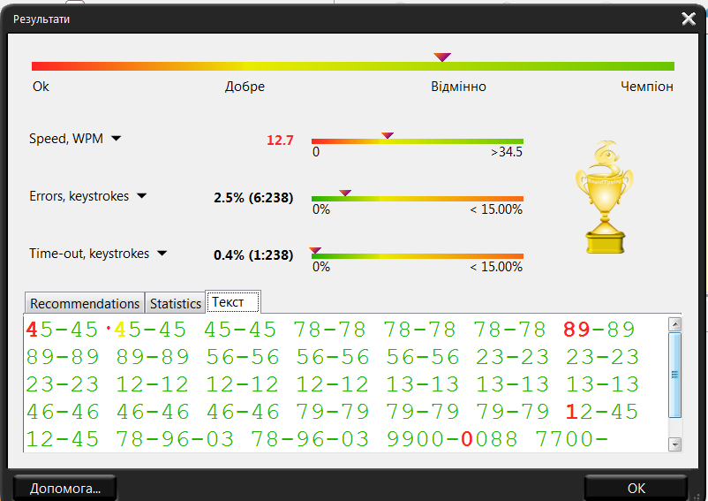
Notes:
У текстовій області третій вкладці, ви можете перевірити помилки, які сталися під час уроку. Кольори позначають наступне:
Зелені літери виправляються.
Жовті листи показують, що тимчасові рамки була перевищена.
Червоні літери показувати неправильний вхід (помилка), але з в прийнятні терміни.
Помаранчеві листи показують неправильний вхід (опечатку), який також перевищив прийнятні терміни.

